Slide 1


Slide 2


Slide 3


Slide 4
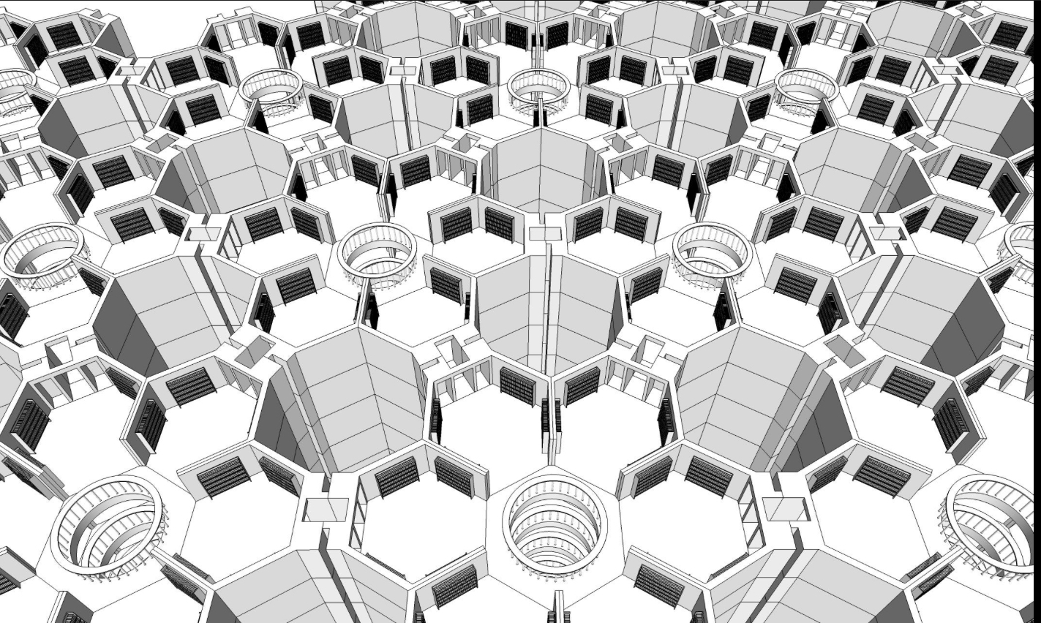
La biblioteca di Babele

Slide 5
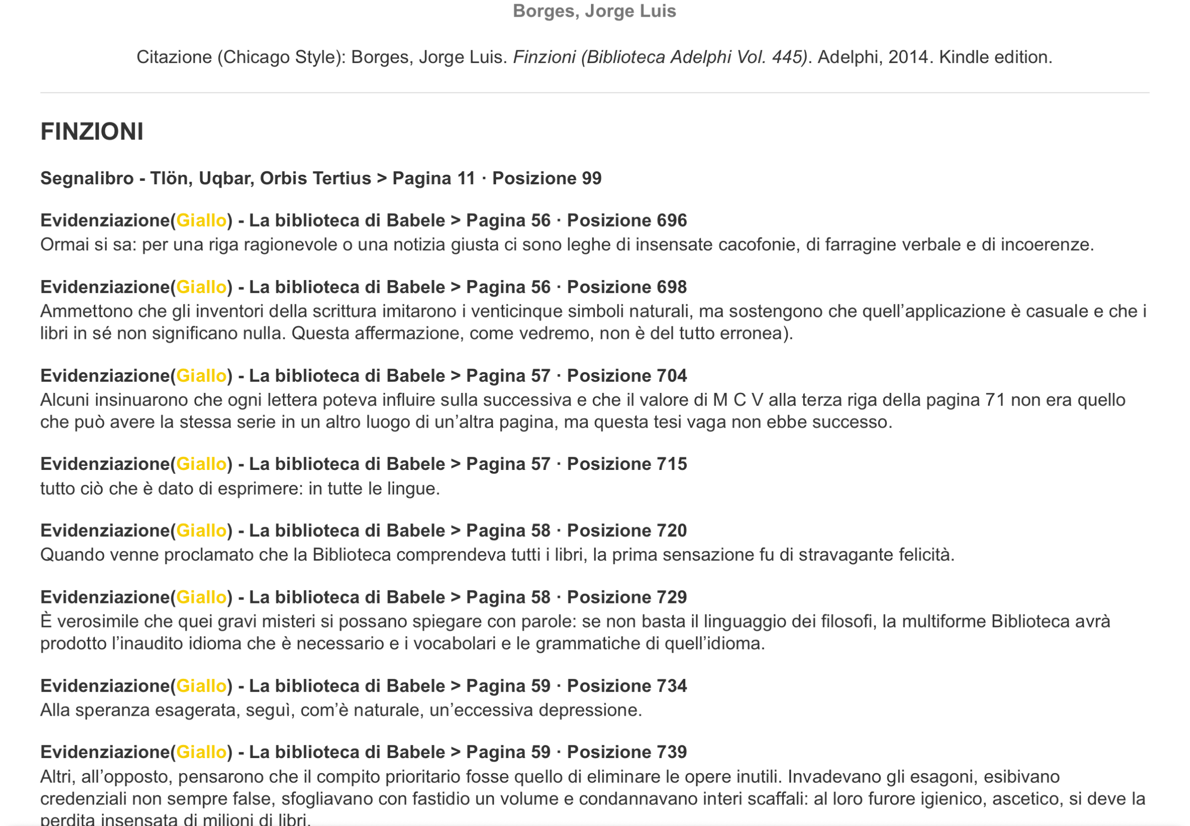

Slide 6

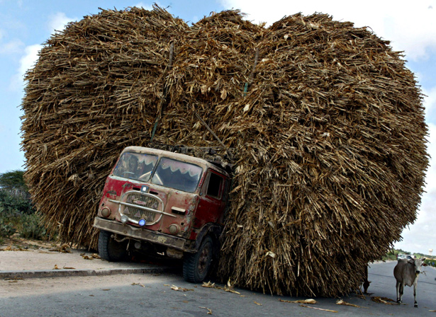

Slide 7
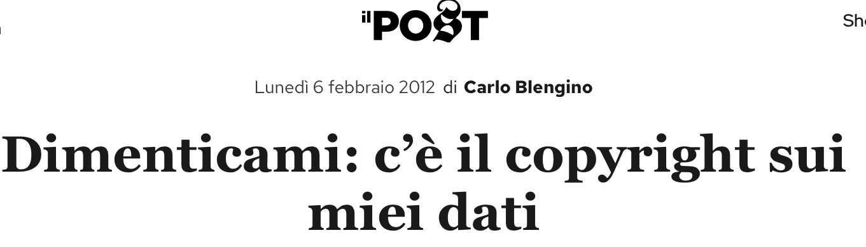
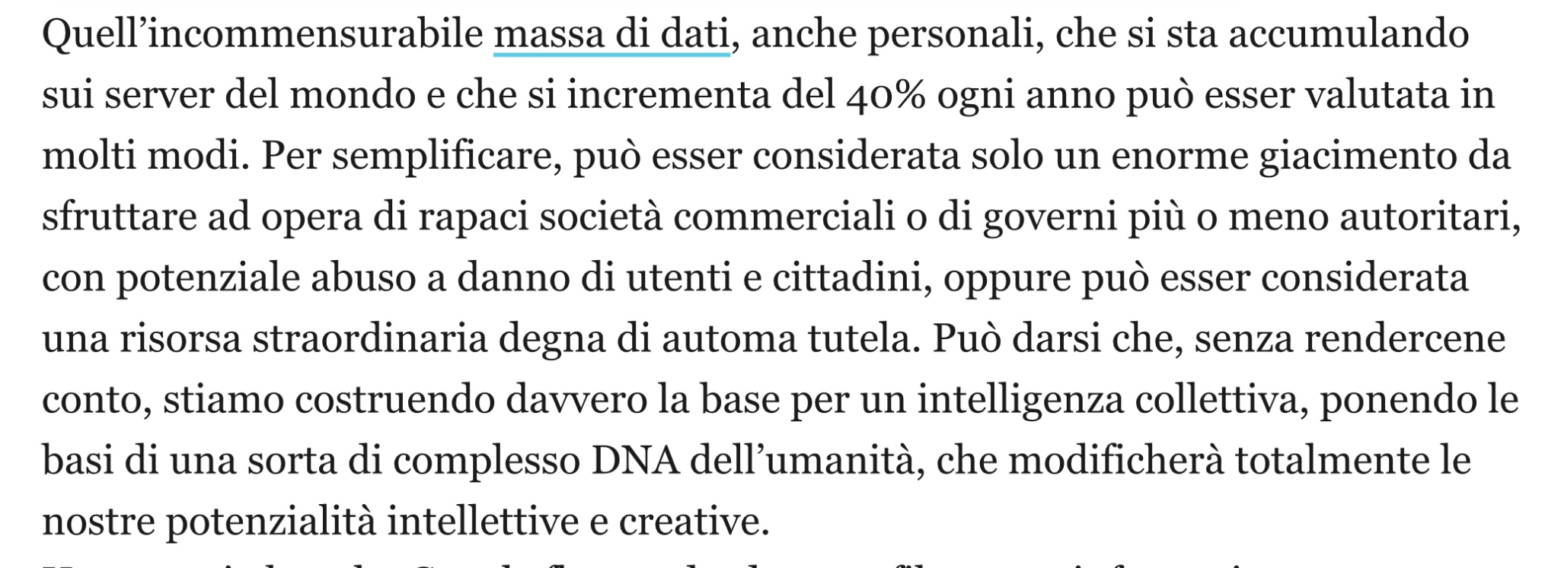

Slide 8

ut nihil non iisdem verbis redderetur auditum.

Slide 9
Sapeva le forme delle nuvole australi dell’alba del 30 aprile 1882 e poteva paragonarle nel ricordo con le venature di un libro rilegato in pelle che aveva visto una sola volta e con il tracciato della schiuma che un remo sollevò nel Río Negro alla vigilia dell’impresa del Quebracho.

Slide 10
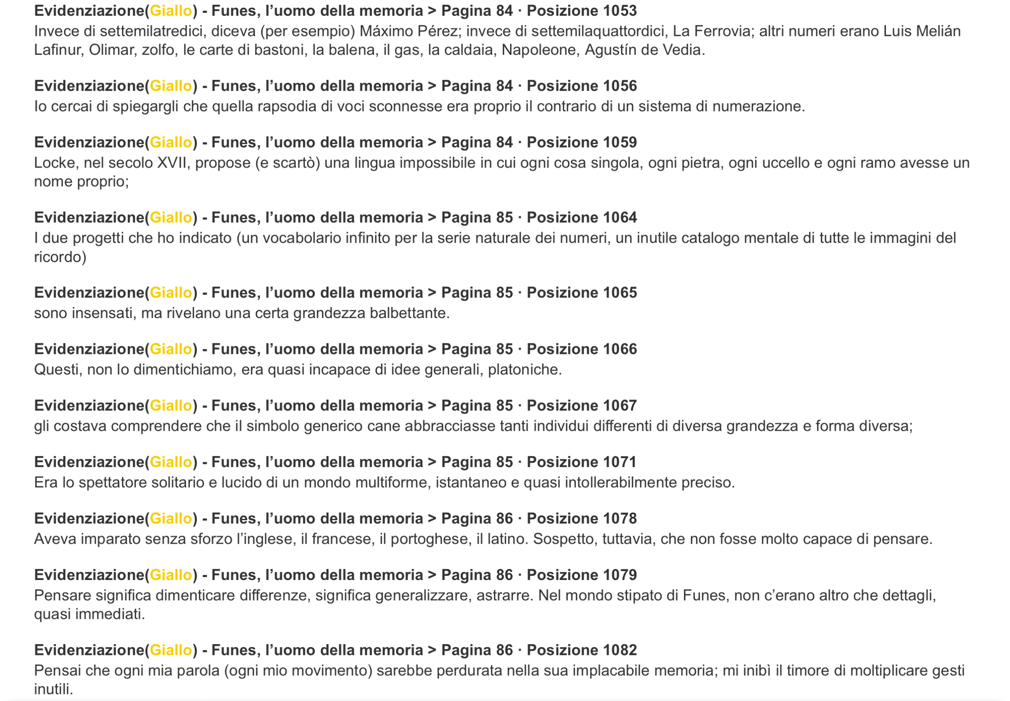

Slide 11
una certa grandezza balbettante
era quasi incapace di idee generali platoniche
Sospetto, tuttavia, che non fosse
molto capace di pensare
Pensare significa dimenticare significa generalizzare astrarre

Slide 12
IA E IL DRAMMA DEL GIUDIZIO
IL COLLASSO DEL DIRITTO
SOTTO IL PESO DELLA GRANULARITÀ
IL GIUDICE IMPERFETTO

